Slide 1





TEMA DA AULA
Cadê a Atenção?
Fugiu para a Telinha!

Slide 2

CONTEXTO

Slide 3
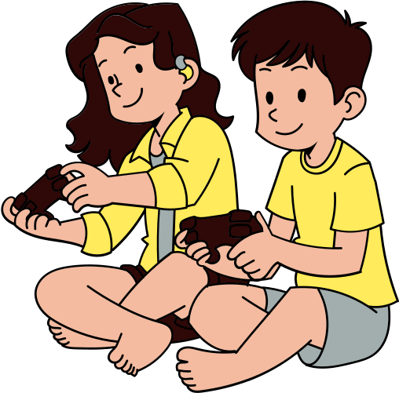
DESAFIO
Era uma tarde tranquila, e os irmãos Luísa e Pedro estavam em casa aproveitando o tempo livre. Luísa, de 10 anos, adorava assistir vídeos de receitas de slime, enquanto Pedro, de 8 anos, estava no celular jogando seu game favorito de aventura. Tudo parecia perfeito até que, de repente, a tela de ambos congelou.
"Ué, o que aconteceu?", perguntou Pedro, apertando as teclas freneticamente.
"Acho que a internet caiu!", respondeu Luísa, olhando para o ícone de conexão que desapareceu como mágica. Será possível? A internet acabar assim, do nada?

Slide 4

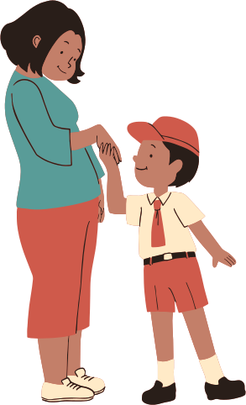

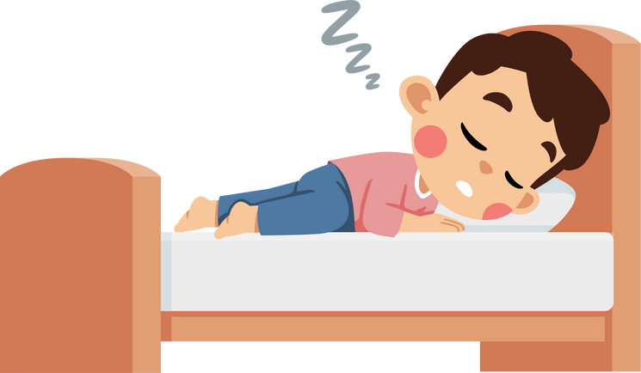
MÃO NA MASSA
Quando não é uma boa hora?
Concentração
Respeito pelos
Outros
Segurança
Sono

Slide 5
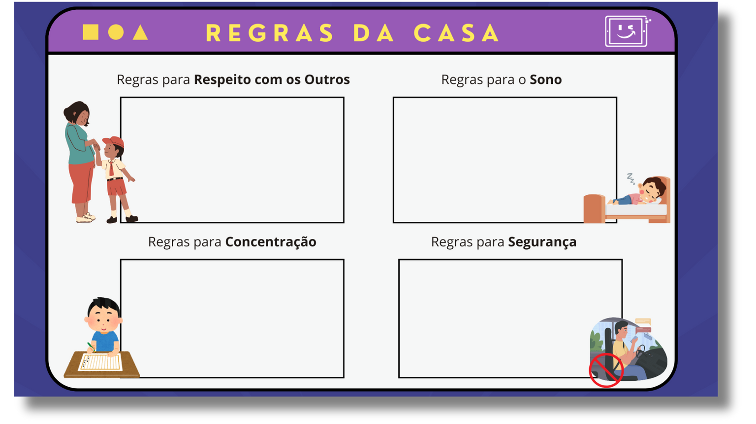
MÃO NA MASSA

Slide 6


SÍNTESE
O que Aprendemos?
Guardamos as telas quando estamos em lugares perigosos ou quando alguém quer falar com a gente, assim cuidamos de todos e mostramos respeito.
Deixamos as telas de lado na hora de estudar, brincar ou dormir, para focar no que é mais importante e aproveitar melhor o momento.

Slide 7
Até a Próxima!

